Slide 1
認識和聲與對位
邱克勤 03/13/2016
Vincentchiu.com

Slide 2
認識和聲與對位
詩歌的對位應用欣賞
“我敬拜你”與“在你榮耀中”
“以頌讚為祭獻給你”
“每時准我要吟詩”與“上帝幫助我”
https://www.youtube.com/watch?v=3lN9Qpfdjkc

Slide 3
認識對位
對位法 (counterpoint)
對位法的英文名稱Counterpoint來源於拉丁文punctus contra punctum，意為「音符對音符」。對位法並不是指單獨的音符之間的和弦，而是指旋律之間的相互作用。它既可以是用兩條或兩條以上的旋律交織成和弦，也可以是以多組和弦交織表現出旋律。對位與和聲的特點剛好相反，和聲追求的是縱向的發展，除了一條主要的聲部外，其他的聲部在自己的進行中以特定的和聲結構輔助這條主要的聲部；對位追求的則是橫向的發展，各個聲部各不相同，但又要互相和諧不衝突。
和聲與對位的差異:
為旋律配置和聲與對位，皆為豐富襯托主旋律之美，但：
和聲--一切以和弦之美為首要條件,除主旋律需稍微注意旋律之美外,其他聲部不希望旋律變化太多.
對位--由定律(首先產生的旋律)與依照協和與不協和等對出來的數個新旋律相互結合在一起的作法,這些旋律 不論單獨彈奏或同時彈奏,都必須講究旋律之美.

Slide 4
認識對位
和聲－強調“垂直”的發展，不需要追求橫向的旋律之美
對位－強調“橫向”的發展，追求橫向的旋律之美，各個聲部各不相同，但又要互相和諧不衝突

Slide 5
配置和聲
聲部－轉位

Slide 6
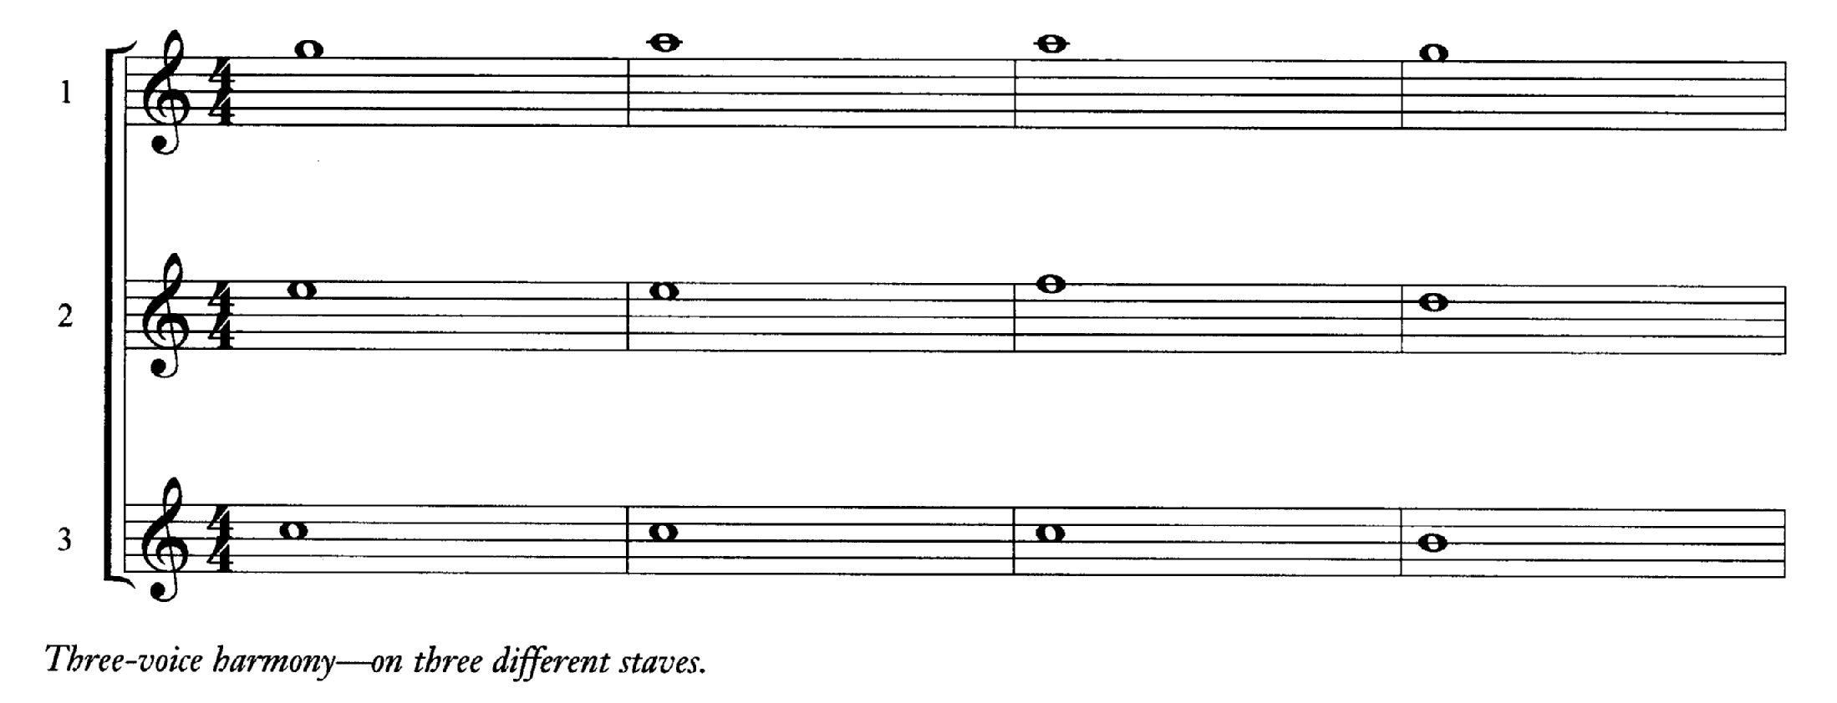
配置和聲
將和弦轉位

Slide 7
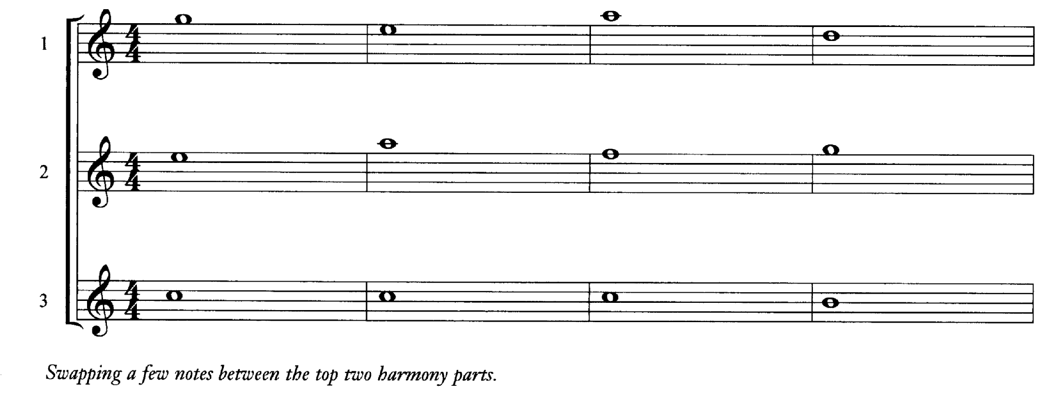
配置和聲
各聲部有較優美的旋律線條
***創建人聲聲部或樂器和聲一個好的竅門是自己試唱每一聲部。如果感覺是很乏味或很難唱，考慮用不同的和弦轉位，或聲部之間互換音符。最好的和聲聲部就是，即使自己的聲部單獨唱也是好聽！

Slide 8
配置和聲
1.一般來說，聲部彼此音程應該以最短可能距離音程的移動
2.避免平行“完全四度，五度，或八度”音程移動的聲部。但聲部可以平行三度或六度音程移動。

Slide 9
配置對位
對位法－就是將兩個或更多的聲部旋律線條同時彈奏或演唱，仍然和諧好聽。不同於和聲，該和聲聲部分附屬於主旋律，對位則強調這兩個旋律聲部具有相等的重要性。
對位強調各個聲部不僅要具有優美的旋律線條;他們還必須彼此和諧地配搭在同一和弦架構底下。也就是說，如果你對對位旋律來彈奏相對應主旋律的和弦，不能產生不和諧，不搭調 。

Slide 10
配置對位
對於我們的第一個簡單的配置對位，我們將定義一些參數。這些不一定是配置對位的硬性規定，但對初學者而言，提供配置對位的簡單原則。
1.用1：1的節奏比;使用相同的節奏模式。
2.只用鄰近的和諧音程和聲。（例如避免7->4, 4->7）
3.下聲部必須開始和結束在該調號的主音。
4.上聲部必須開始於主音或五度音，並在結束於主音或八度音。
5.彼此聲部之間，儘量使用三度和六度音城。避免同音或八度音，除了最後的結束音之外。
6.每個聲部的音程移動儘可能以最短的音城距離移動。

Slide 11
配置對位
有了簡單的對位配置，試著改變節奏。

Slide 12
配置對位
配置對位應避免：
避免與主旋律有平行的移動線條
避免大音程的跳躍

Slide 13
配置對位
避免不和諧音同時出現，除非能馬上解決至和諧音程。可用低或高八度音程以減低不和諧感，但仍需儘快解決至和諧音程。

Slide 14
配置對位
一些例子

Slide 15
配置對位
一些例子

Slide 16
配置對位
一些例子

Slide 17
配置對位
一些例子

Slide 18
配置對位
一些例子

